Slide 1
EVALUACIÓN CONTINUA

Slide 2
JN. EUTIMIO ALBERTO CUELLAR GORIBAR T.M.
PROLONGACION CIPRES #355 COL. NUEVA MIRASIERRA, SALTILLO COAHUILA
TEL: 1434763
CLAVE: 05EJN0182Z ZONA ESCOLAR 107
3°B MAESTRA PRACTICANTE: DANIELA ELIZABETH LUNA RANGEL PROFRA. ERIKA RAMIREZ RUIZ
# | NOMBRE DEL ALUMNO | Martes 19 enero
1 | ANGELES GUILLERMO JOSE MARIA
2 | ASTORGA PEÑA ZOE GUADALUPE
3 | CARRANZA HERNANDEZ FERNANDA ABIGAIL | A
4 | CEPEDA ESTRADA MIA GERALDINE
5 | ESTRADA TORRES LUIS MATEO
6 | GALINDO SANDOVAL JOSTIN EMANUEL
7 | GAMEZ DE HARO IAN JAVIER
8 | GAMEZ GOMEZ IAN ORLANDO
9 | GAMEZ PADILLA JESUS ALEXANDER
10 | GAONA MOLTALVO EMILIANO
11 | GARCIA BETANCOURT CAMILA GUADALUPE | A
12 | GARCIA GONZALEZ ANGELICA MONSERRAT*
13 | GIL AVILA IVANA JAZMIN
14 | GUTIERREZ ORTIZ AXEL GAEL | A
15 | HERNANDEZ MALDONADO DYLAN URIEL | A
16 | HERNANDEZ MORENO GRETTEL
17 | NEIRA MORALES ELI DANIEL
18 | NUÑEZ TORRES ALEJANDRO YAVE
19 | RAMIREZ ALVARADO ESTHER NAHOMI
20 | REYNA CORONA CHRISTIAN URIEL

Slide 3
21 | RODRIGUEZ GARZA JOSE GERARDO
22 | SANCHEZ HERNANDEZ HANNY SAMARELY | A
23 | SANCHEZ MURILLO MATEO EMILIANO
24 | SANTOYO LUGO MARIA ADALI
25 | SAUCEDO ARRIAGA ITZAMARA ALEXANDRA
26 | SIFUENTES PICON JADE NAOMI
27 | SOTELO HERNANDEZ ZAID ORLANDO | A
28 | SOTO ORTIZ SANTIAGO EMMANUEL
29 | TORRES BALDERAS YAMILETH ELIZABETH
30 | TORRES SAUCEDO FRANCISCO ELADIO | A
31 | VALADEZ MARTINEZ DAVID ALEJANDRO
32 | VALDES CASTILLO JOSUA NAIM
33 | VELAZQUEZ MARTINEZ VALERIA AYME
34 | VILLANUEVA REYNA ISAAC EMANUEL | A
35 | VILLANUEVA REYNA MARIAJOSE ESTEFANIA

Slide 4
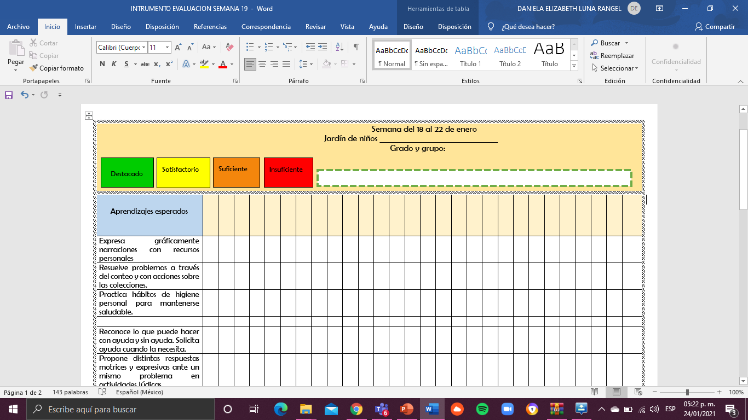
Instrumento de evaluación.
CARRANZA HERNANDEZ FERNANDA ABIGAIL
La alumna se destaca en la narración de cuentos, utiliza palabras concretas y sus ideas son coherentes
Identifica colecciones, en el conteo se requiere atención, dificultad en contar uno a uno

Slide 5
Instrumento de evaluación.
GARCIA BETANCOURT CAMILA GUADALUPE
Cuenta uno a uno, identifica colecciones
Hila las ideas, falta un poco de coherencia en las palabras utilizadas

Slide 6
Instrumento de evaluación.
GUTIERREZ ORTIZ AXEL GAEL
Realiza conteo, identifica número, se le dificulta con la cantidad
Expresa ideas, palabras correctas

Slide 7
Instrumento de evaluación.
HERNANDEZ MALDONADO DYLAN URIEL
Hila ideas, frases completas y concretas
Identifica numero, cantidad. Conteo de colecciones

Slide 8
Instrumento de evaluación.
SANCHEZ HERNANDEZ HANNY SAMARELY
La alumna se destaca en la narración de cuentos, utiliza palabras concretas y sus ideas son coherentes
Resuelve problemas de colecciones, número cantidad.

Slide 9
Instrumento de evaluación.
SOTELO HERNANDEZ ZAID ORLANDO
Crea historias de manera coherente, sus ideas están bien elaboradas
Identifica números, se le dificulta un poco contar uno a uno

Slide 10
Instrumento de evaluación.
TORRES SAUCEDO FRANCISCO ELADIO
Crea historias, expresa sus propias ideas
resuelve problemas de conteo, uno a uno

Slide 11
Instrumento de evaluación.
VILLANUEVA REYNA ISAAC EMANUEL
Hila ideas, crea historias con palabras coherentes
Resuelve problemas a través de colecciones

